Slide 1
Маніпулятивний вплив медіа

Slide 3
Робота з термінами
Маніпулювання — це такий спосіб застосування влади, за якого здійснюється вплив на поведінку людей без пояснення того, чого від них очікують.
Фейк - (від англ. fake — несправжній) те, чого не існує насправді, обман, фальсифікація. Навмисно зманіпульована новина.

Slide 4
Як розпізнати маніпуляції

Slide 5
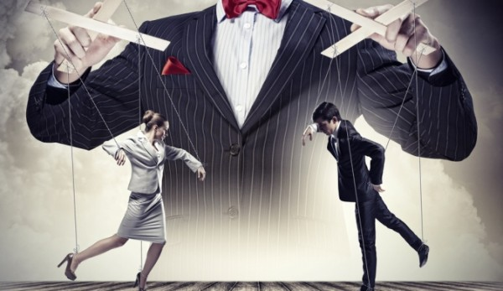
Приклади маніпуляцій у медіа:
надання неповної інформації; навмисне приховування певного аспекту інформації; зміщення акцентів у повідомленні;
маніпуляція символами, використання лозунгів, «мови плакату»;
висмикування з контексту;
маніпулювання емоціями, цінностями, узагальненнями;
маніпуляція з цифрами (соціологією).

Slide 6
Правило «С» :
сенсації,
сміх,
сльози,
сум,
секс,
скандал,
страх,
смерть.

